Slide 1
大气的垂直分层
对流层大气的受热过程与影响因素
学段：高中
学科：地理
年级：高二
单位：东北师范大学附属中学朝阳学校
作者：李昕

Slide 2
A
C

Slide 3
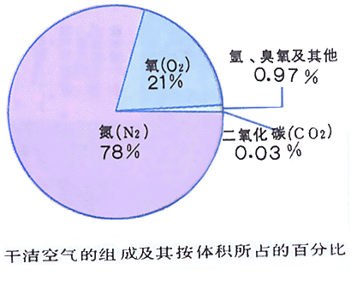
主要
重要

Slide 4
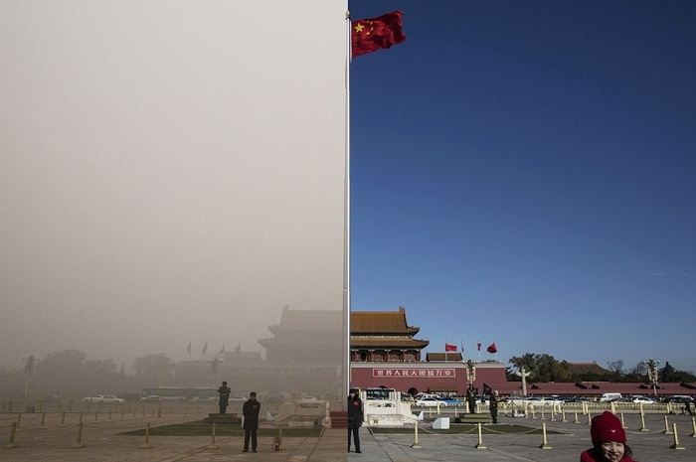

Slide 5
一、大气的垂直分层
识记要点：
随高度增加气温、气压、大气密度的变化；
气流运动方式；
重要物质组成；
主要现象(天气、极光)等

Slide 6
大气的垂直分层
分层 | 高度范围 | 主要特点 | 特点成因 | 与人类的关系
对流层 | 低纬：17～18千米 中纬：10～12千米 高纬：8～9千米 | 气温随高度的增加而降低(每升高100米，气温大约降低0.6℃) | 地面是对流层大气的直接热源 | 人类就生活在对流层底部，与人类关系最密切
 |  | 空气对流运动显著 | 该层上部冷，下部热
 |  | 天气现象复杂多变 | 几乎全部的水汽、固体杂质集中在该层，对流运动易成云致雨

Slide 7
大气的垂直分层
分层 | 高度范围 | 主要特点 | 特点成因 | 与人类的关系
平流层 | 从对流层顶至50～55千米 | 气温随高度增加而增加 | 该层中的臭氧吸收太阳紫外线 | 人类生存环境的天然屏障，利于高空飞行
 |  | 水平运动为主 | 该层大气上热下冷，大气稳定
 |  | 天气晴朗 | 水汽、杂质少，气流平稳
高层大气 | 从平流层顶到3 000千米的高空 | 大气密度极小 | 距地面远，受到引力小 | 电离层能反射无线电短波，对无线电通信有重要作用

Slide 8
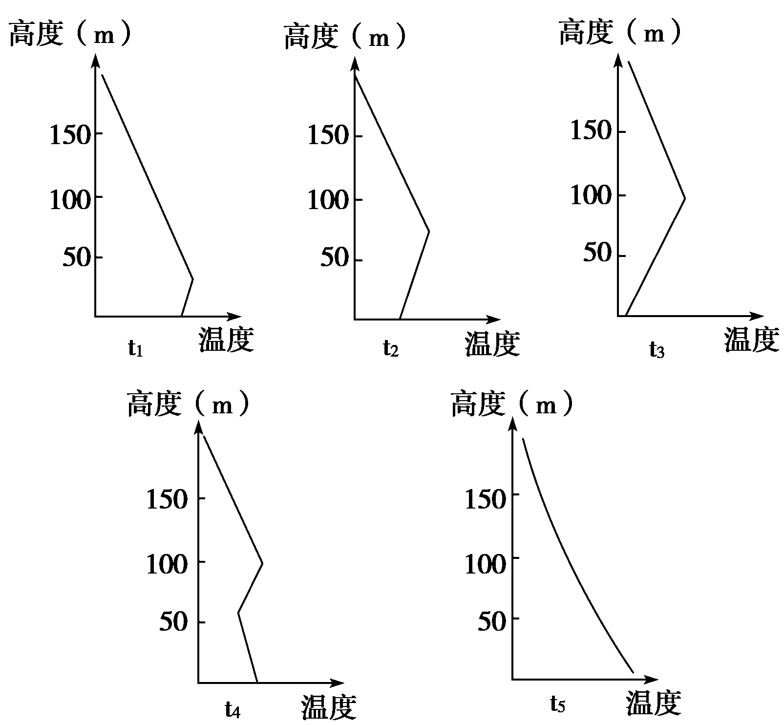
A
上热下冷
大气稳定
污染物聚集

Slide 9
B
B

Slide 10
谢谢观看
THANK YOU FOR WATCHING

